Slide 1


Be Entrepreneur
AGUNG WIDYANGGA R.
PT. Neuronworks Indonesia

Slide 2

RETHINKING THE FUTURE
Entrepreneur?
Notes:
Pendapat Sosiolog David McClelland suatu negara bisa menjadi makmur bila ada entrepreneur sedikitnya 2% dari jumlah penduduk. Singapura sudah 7,2% padahal pada 2001 baru 2,1%. Sedangkan Indonesia hanya 0,18% dari penduduk atau 400.000-an orang. Itulah kenapa Indonesia dibolak balik, tetap saja ketinggalan dengan negara tetangga

Slide 3
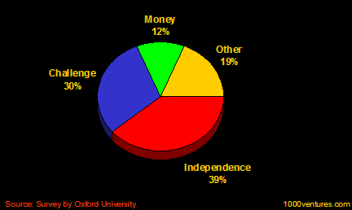
WHY?
Main Motivation
Notes:
Bebas menentukan waktu kerja dan pola kerja
Bebas menentukan segmen/peluang usaha sesuai minat dan bakat
Bebas menentukan apakah tetap di jalur prinsipil atau tidak
Bebas menentukan target pendapatan
Bebas menentukan kebijakan usaha

Slide 4

HOW?

Slide 5

HOW?
Know Yourself

Slide 6

What?
Choose one & Focus

Slide 7

STARTING ?
Small

Slide 8

WHEN?
Now

Slide 9

STRENGTH?
Passion, Spirit

Slide 10

GIVE UP?
Don’t, face the challenges

Slide 11

COMPETITIVE?
Faster, More in everything, Be no 1

Slide 12

NEED?
Management

Slide 13

PATIENCE?
Yes, step by step

Slide 14

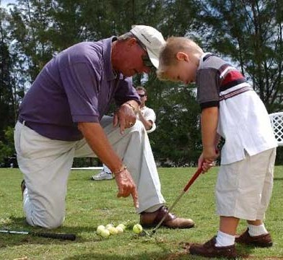

TO BE EXPERT
Learn From Expert

Slide 15
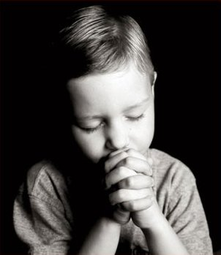
A WAY
Praying

Slide 16

SURVIVE?
Keep Learning

Slide 17
SURVIVE?
Yes… Keep Learning

Slide 18
SURVIVE?
Did I tell u to Keep Learning ?

Slide 19
SURVIVE?
Always Keep Learning, Everything

Slide 20
RETHINKING THE FUTURE
Entrepreneur?
Notes:
Pendapat Sosiolog David McClelland suatu negara bisa menjadi makmur bila ada entrepreneur sedikitnya 2% dari jumlah penduduk. Singapura sudah 7,2% padahal pada 2001 baru 2,1%. Sedangkan Indonesia hanya 0,18% dari penduduk atau 400.000-an orang. Itulah kenapa Indonesia dibolak balik, tetap saja ketinggalan dengan negara tetangga

Slide 21
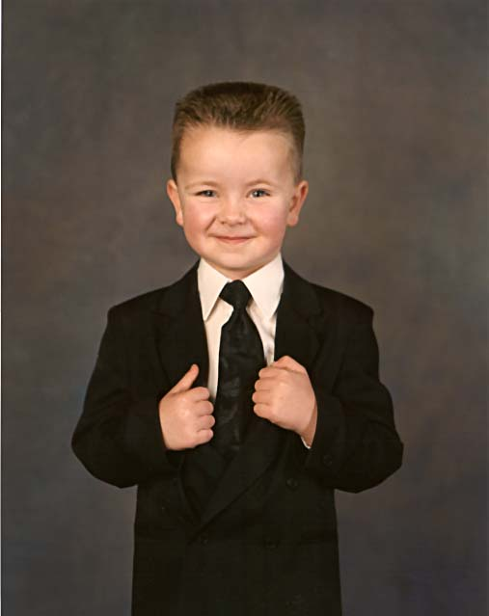
SUMMARY
Entrepreneurship is first and foremost a mindset.
It is the art of finding creative profitable
solutions to problems
Entrepreneur is a person who habitually
creates and innovates
to build something of recognized value
around perceived opportunities.

Slide 22
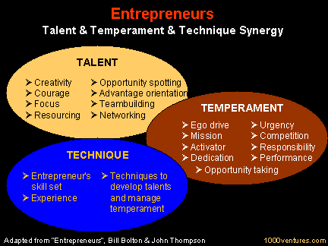

SUMMARY
Be
Rahmatan Lil Alamin

